Slide 1
Atelier de
préparation
à la candidature
ERASMUS+ ÉTUDES
Les mobilités Erasmus sont financées avec le soutien de la Commission Européenne.
Cette communication n'engage que son auteur et la Commission n'est pas responsable de l'usage qui pourrait être fait des informations qui y sont contenues.

Slide 2
Sommaire
1ère partie | Les destinations possibles
2ème partie | La candidature
3ème partie | La nomination
4ème partie | Le projet d’études
5ème partie | Les aides financières
6ème partie | Le visa
7ème partie | À venir
8ème partie | Les contacts

Slide 3
1ère partie
Les destinations possibles

Slide 4
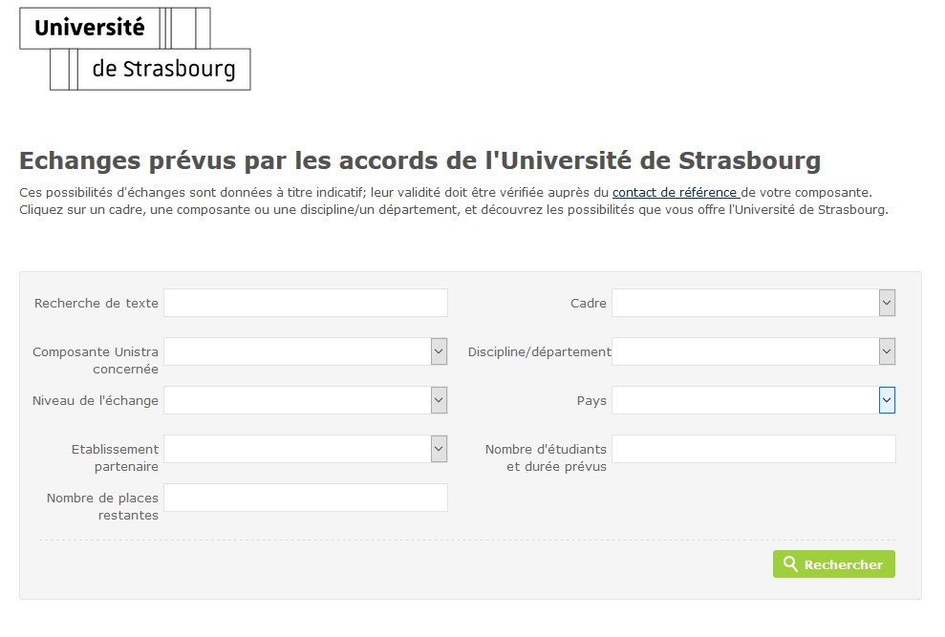
1ère partie | Les destinations possibles
TROUVER UNE UNIVERSITÉ D’ACCUEIL
Accord Erasmus entre la composante et l’université d’accueil obligatoire
Accords Erasmus+ consultables sur le site de l’Université de Strasbourg: https://unistra.moveonfr.com/publisher/6/fra

Slide 5
2ème partie
La candidature

Slide 6
2ème partie | La candidature
CALENDRIER CANDIDATURES 2019-20
 | 1ER SEMESTRE / 2ÈME SEMESTRE / ANNÉE COMPLÈTE |  | 2ÈME SEMESTRE UNIQUEMENT
COMPOSANTE | DÉBUT | FIN | DÉBUT | FIN
Toutes composantes hors EM et Droit | 09/12/2019 | 23/02/2020 | 11/05/2020 | 25/09/2020
2 sessions de candidatures
1ère session: 1er semestre, 2ème semestre ou l’année (S1 + S2)
2ème session: 2ème semestre uniquement (concerne notamment les Master car résultats d’admission tardifs)

Slide 7
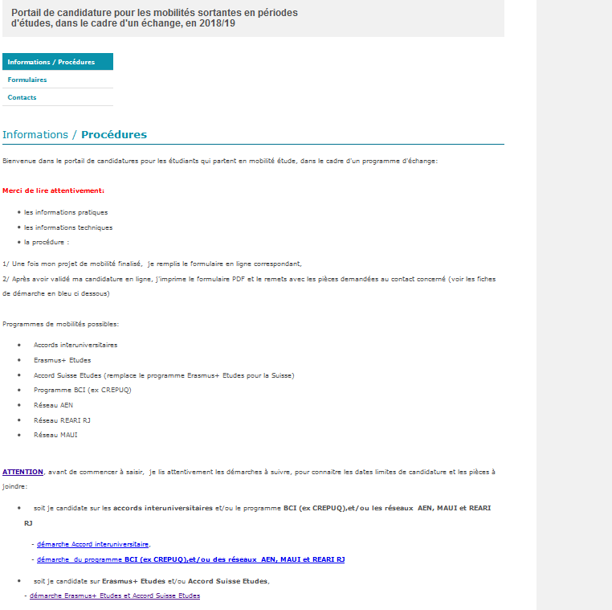
2ème partie | La candidature
LE PORTAIL DE CANDIDATURE
Accessible via le site de l’Université de Strasbourg: http://www.unistra.fr/index.php?id=17098#c75513
Calendrier et liste des pièces justificatives disponible en cliquant sur le lien « démarche Erasmus+ Études et Accord Suisse Études »

Slide 8
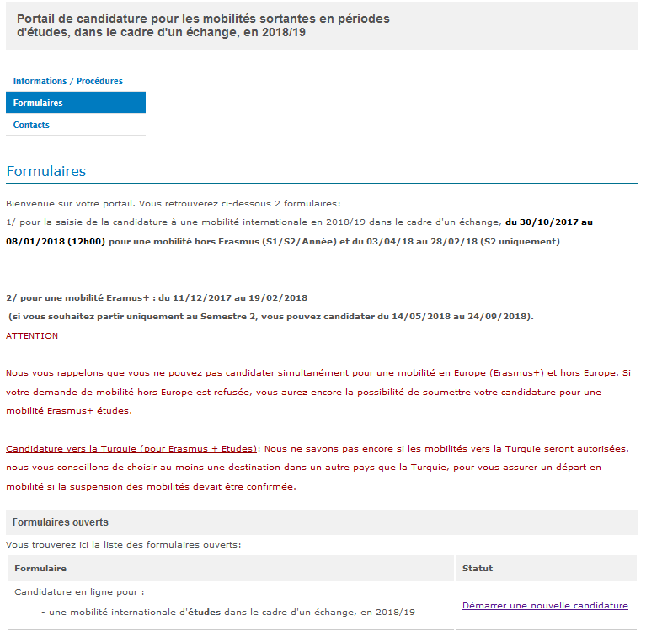
2ème partie | La candidature
LE FORMULAIRE DE CANDIDATURE
Formulaire accessible via l’onglet «Formulaires» en cliquant sur le lien « Démarrer une nouvelle candidature »

Slide 9
2ème partie | La candidature
LE FORMULAIRE DE CANDIDATURE - REMARQUES
Remplir TOUS les champs demandés
Indiquer une adresse mail que vous consultez régulièrement afin de pouvoir recevoir les mails importants au cours de votre mobilité
Les dates de mobilité doivent correspondre au calendrier académique de l’université choisie
En cas de problème avec la saisie du formulaire de candidature, envoyez un mail à dri-formulaires@unistra.fr

Slide 10
2ème partie | La candidature
APRES LA SAISIE DU FORMULAIRE DE CANDIDATURE
Imprimer/enregistrer le dossier de candidature
Déposer dossier + pièces justificatives au CORI ou au service RI de ma composante (je me renseigne pour la date limite de retour de mon dossier dans ma composante)

Slide 11
2ème partie | La candidature
LES PIECES JUSTIFICATIVES
COMPOSANTE | DOCUMENTS DEMANDÉS
EM Strasbourg | Rien à transmettre
Faculté de Droit | Copie des relevés de notes officiels de tous les semestres antérieurs (redoublement inclus) Lettre de motivation en français présentant les objectifs de formation poursuivie en participant à ce programme (pourquoi vous placez tel vœu en 1ère, 2ème ou 3ème position…) Projet d’études: 1 projet par vœu → 3 vœux = 3 projets d’études
IUT Robert Schuman | Formulaire de candidature uniquement
Autres | Lettre de motivation CV Relevé des résultats universitaires obtenus Copie du certificat de scolarité 2018-19 Projet d’études: 1 projet par vœu → 3 vœux = 3 projets d’études

Slide 12
3ème partie
La nomination

Slide 13
3ème partie | La nomination
NOMINATION AUPRES DE L’UNIVERSITÉ D’ACCUEIL
MARS 2020 (1ère session) / OCTOBRE 2020 (2ème session) : si votre candidature est retenue, votre nomination est faite par la Direction des Relations Internationales (ou service RI)
FIN AVRIL 2020 (1ère session) / FIN NOVEMBRE 2020 (2ème session) : pas de nouvelles de l’établissement d’accueil? → envoyez un mail à dri-erasmus-etudes@unistra.fr (ou au service RI de votre composante)

Slide 14
4ème partie
Le projet d’études

Slide 15
4ème partie | Le projet d’études
OBJECTIFS
Le projet d’étude permet une préparation transparente et efficace de l'échange, afin que l'étudiant bénéficie de la reconnaissance des cours qu'il aura suivis et validés à l'étranger.
Définit les cours suivis dans l’université d’accueil qui permettront de valider le semestre ou l’année de mobilité dans le diplôme de l'étudiant à son retour à l’Université de Strasbourg.
1 projet d’études par vœu de mobilité (3 vœux = 3 projets d’étude à remplir).
A envoyer rempli et signé à sa composante avant la date communiquée (avec la candidature ou plus tard, selon les composantes)
Le projet d’études est à signer par l’étudiant et le CORI de la composante
Il servira de modèle lors de la saisie du Online Learning Agreement par l’étudiant AVANT sa mobilité

Slide 16
2ème partie | Le projet d’études
CONTENU
Modèle disponible sur le site internet de l’Université de Strasbourg: http://www.unistra.fr/index.php?id=17098
4 pages
Coordonnées (étudiant, université d’envoi, université d’accueil)
Liste des cours choisis dans université d’accueil
Liste des cours équivalents à l’Université de Strasbourg
Signature des 2 parties (étudiant, CORI)

Slide 17
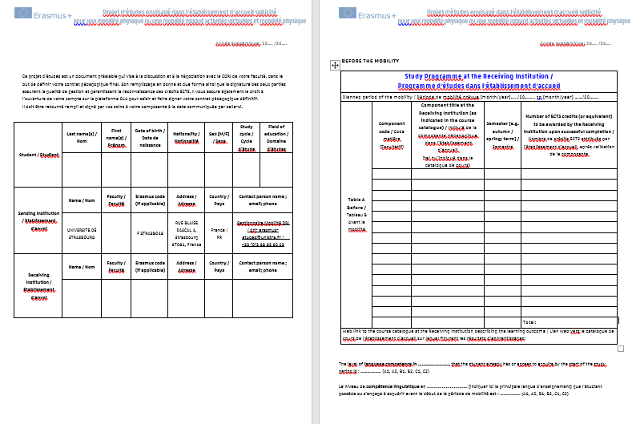
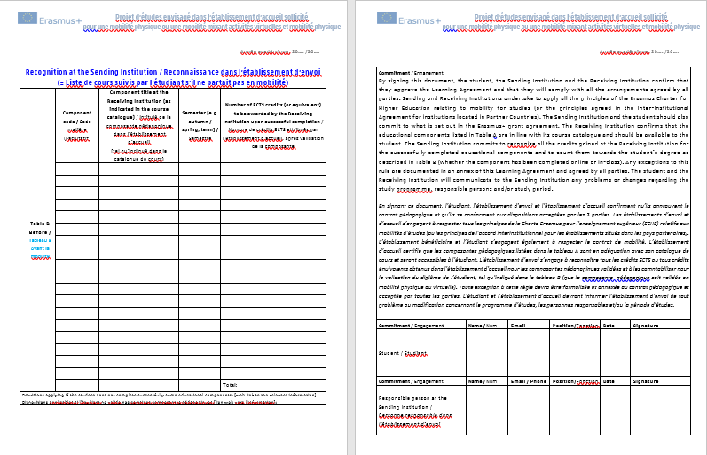
2ème partie | Le projet d’études

Slide 18
2ème partie | Le projet d’études
Le Online Learning Agreement
Le contrat pédagogique étant maintenant dématérialisé, ce projet d’études vous sert de référence à vous et à votre CORI.
Une fois nominé, vous devrez reporter les informations contenues dans votre projet d'études validé par le CORI sur une plateforme en ligne: la plateforme OLA.
Cette plateforme vous servira à créer votre contrat pédagogique en ligne et à le faire valider par votre université d’envoi ET votre université d’accueil AVANT la mobilité.
Les informations concernant la création de votre compte OLA vous seront envoyées après votre nomination. Un tutoriel sera disponible sur la page web de l’Unistra. Il vous expliquera en détail comment remplir le contrat pédagogique en ligne, en vous servant du projet d’étude préalablement validé par le CORI.

Slide 19
5ème partie
Les aides financières

Slide 20
5ème partie | Les aides financières
LISTE DES AIDES FINANCIERES
ERASMUS+ (attribuée automatiquement sous conditions)
AMI (étudiants boursiers)
IdEx (bourse d’excellence – sélection par la composante)
Mobilitwin (Dresde, Leicester, Stuttgart)
AMIE (gérée par la Région Grand-Est, non cumulable avec une bourse d’une autre région)

Slide 21
6ème partie
Le visa

Slide 22
6ème partie | Le visa
PRÉSENTATION
Si vous êtes de nationalité extra-européenne, vous aurez besoin d’un visa.
Contactez DÈS MAINTENANT l’ambassade de votre pays d’origine dans le pays où vous souhaitez faire votre mobilité (ou vice versa) pour vous renseigner sur les démarches et les délais.
ATTENTION: pour la délivrance du visa, certains pays peuvent demander :
Un certificat de niveau de langue
La copie des diplômes pour justifier le niveau d’études, voire une traduction assermentée des diplômes
Un justificatif de ressources

Slide 23
7ème partie
À venir

Slide 24
7ème partie | À venir
PRÉPARATION À LA MOBILITÉ
PROGRAMME:
le calendrier
le contrat pédagogique en ligne (OLA)
le test de langue en ligne
le kit de mobilité Erasmus + Etudes et son contenu
la bourse Erasmus + Études et les modalités de son versement
les autres bourses
PÉRIODES:
MARS-AVRIL (1ère session)
OCTOBRE-NOVEMBRE (2ème session)

Slide 25
8ème partie
Les contacts

Slide 26
8ème partie | Les contacts
Contact bourse Erasmus+
Pôle Mobilité Erasmus+
Gestionnaire des mobilités Erasmus+ Études sortantes
dri-erasmus-etudes@unistra.fr

Slide 27
8ème partie | Les contacts
Contact autres bourses
Demandes de bourses hors Erasmus+
Bourses AMI, IdEx et Mobilitwin
dri-bourses@unistra.fr

